Slide 1
PROGETTO ERASMUS
Soft skills for a better life
CLASSE 4^B

Slide 2
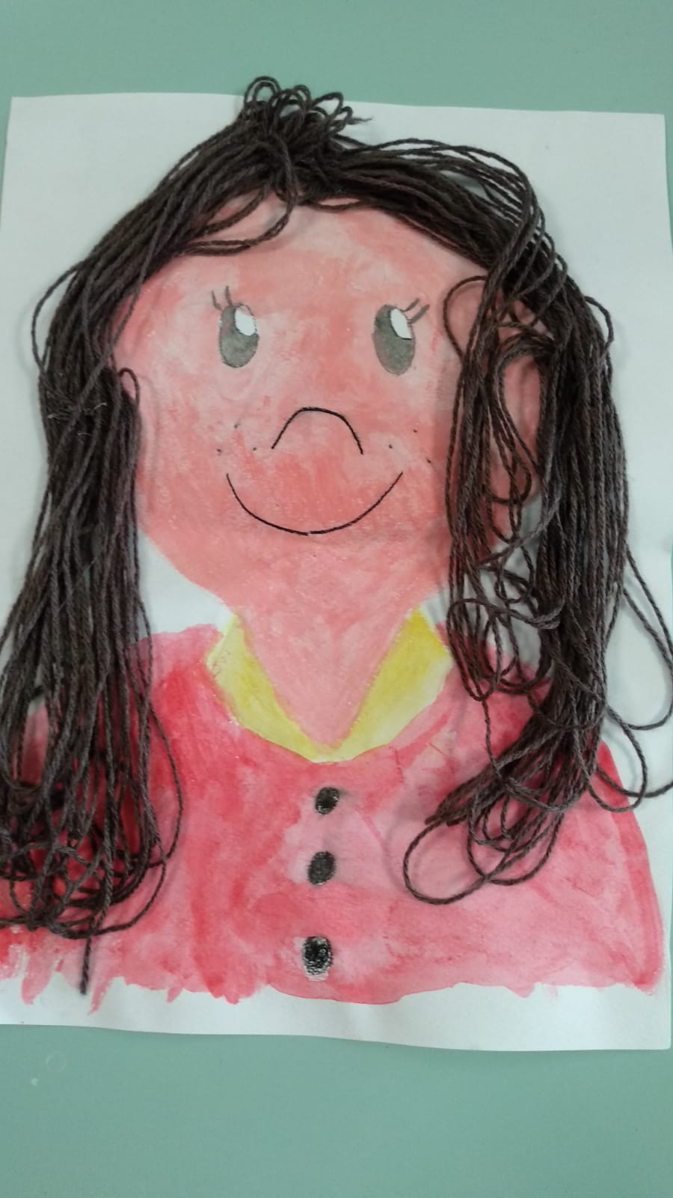
Ciao sono Giada, amo i miei lunghi capelli castani e ho usato la lana per realizzarli sul mio disegno.

Slide 3
Mi chiamo Vincenzo e mi sono
divertito a rappresentarmi usando cotone, carta stagnola e pasta .

Slide 4
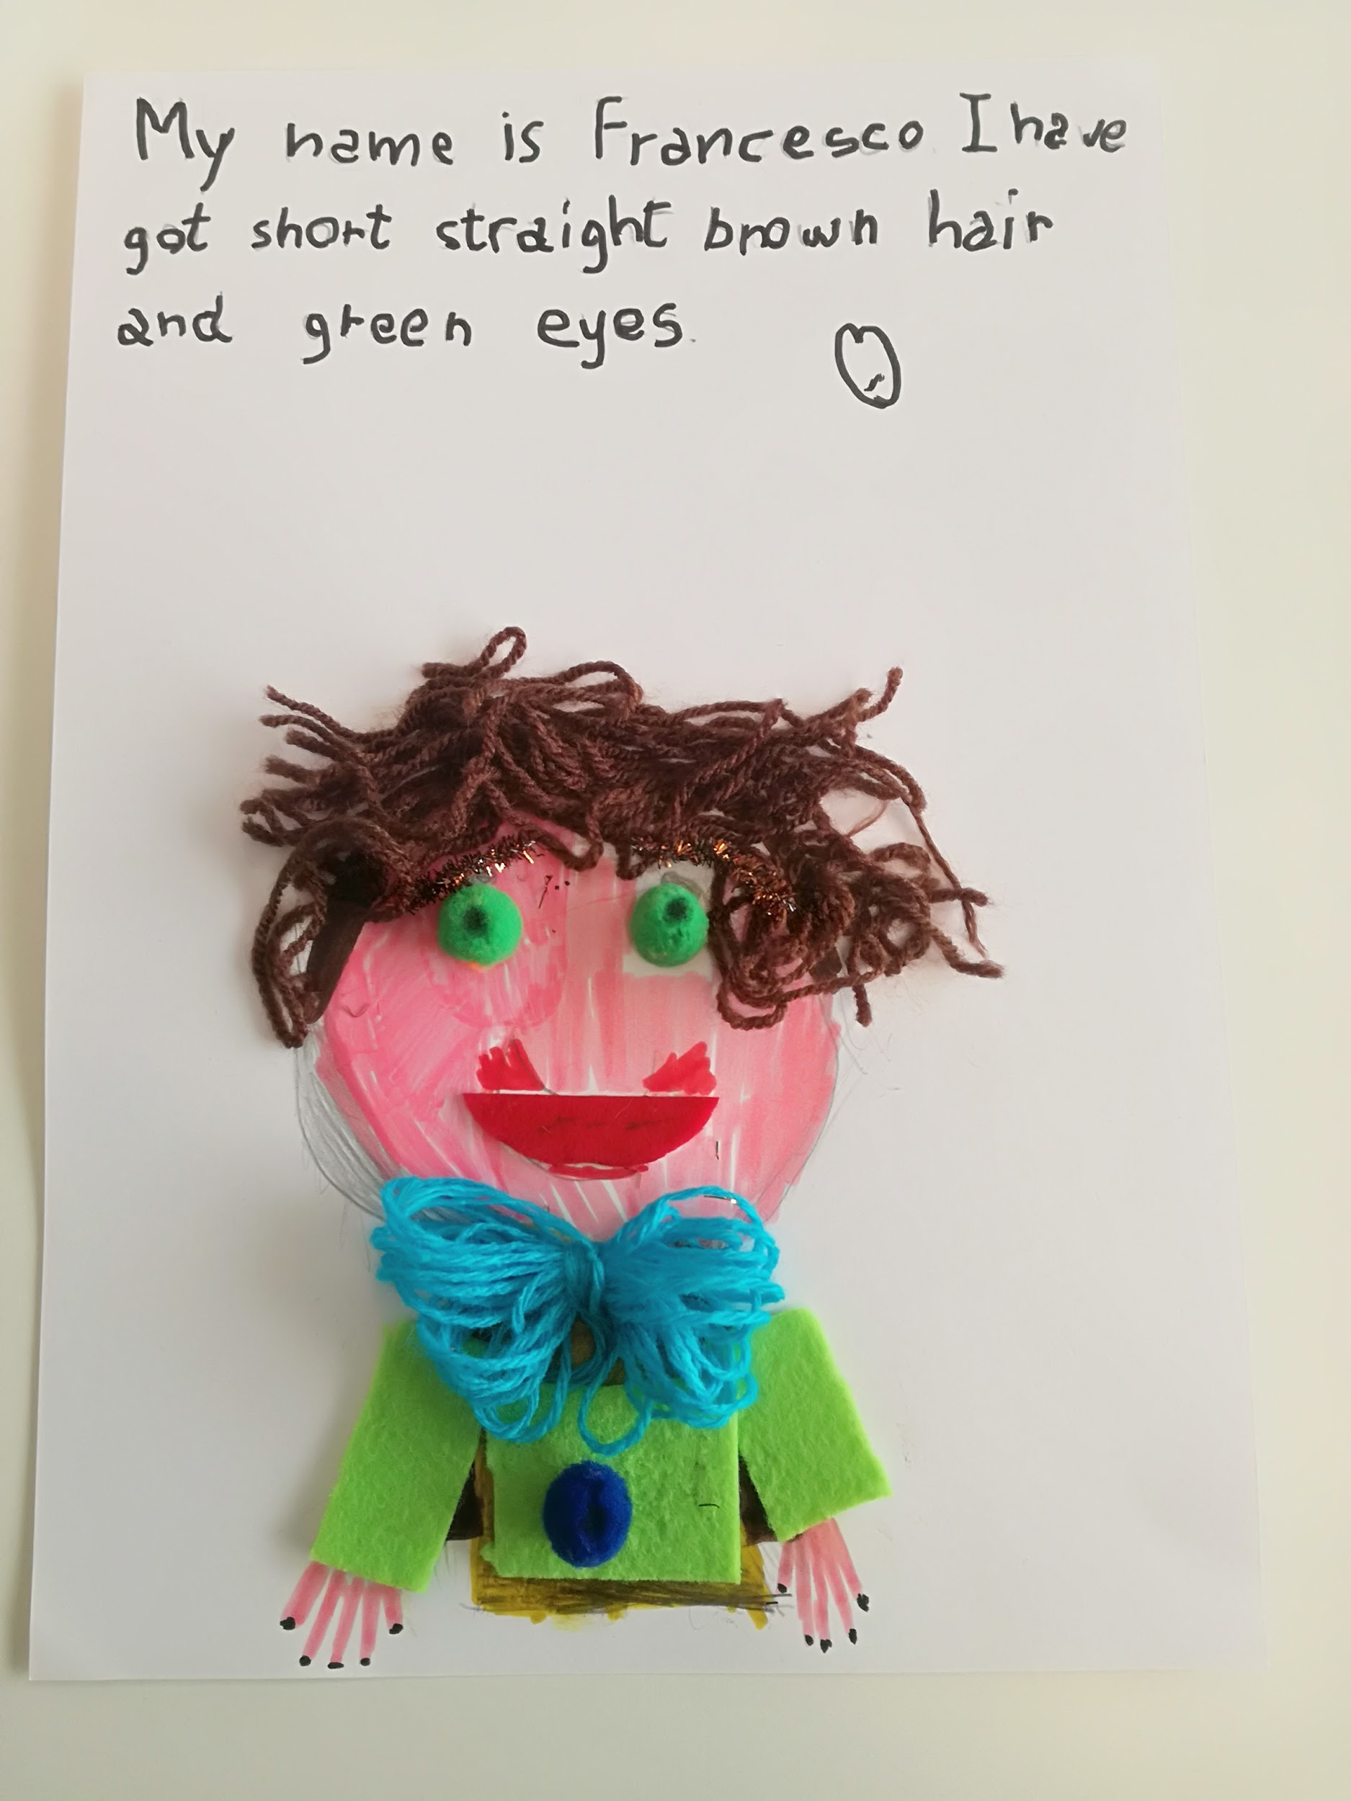
Ciao, sono Francesco, mi piace tanto colorare. Nel mio ritratto ho usato: lana,cotone,pon pon e feltro.

Slide 5
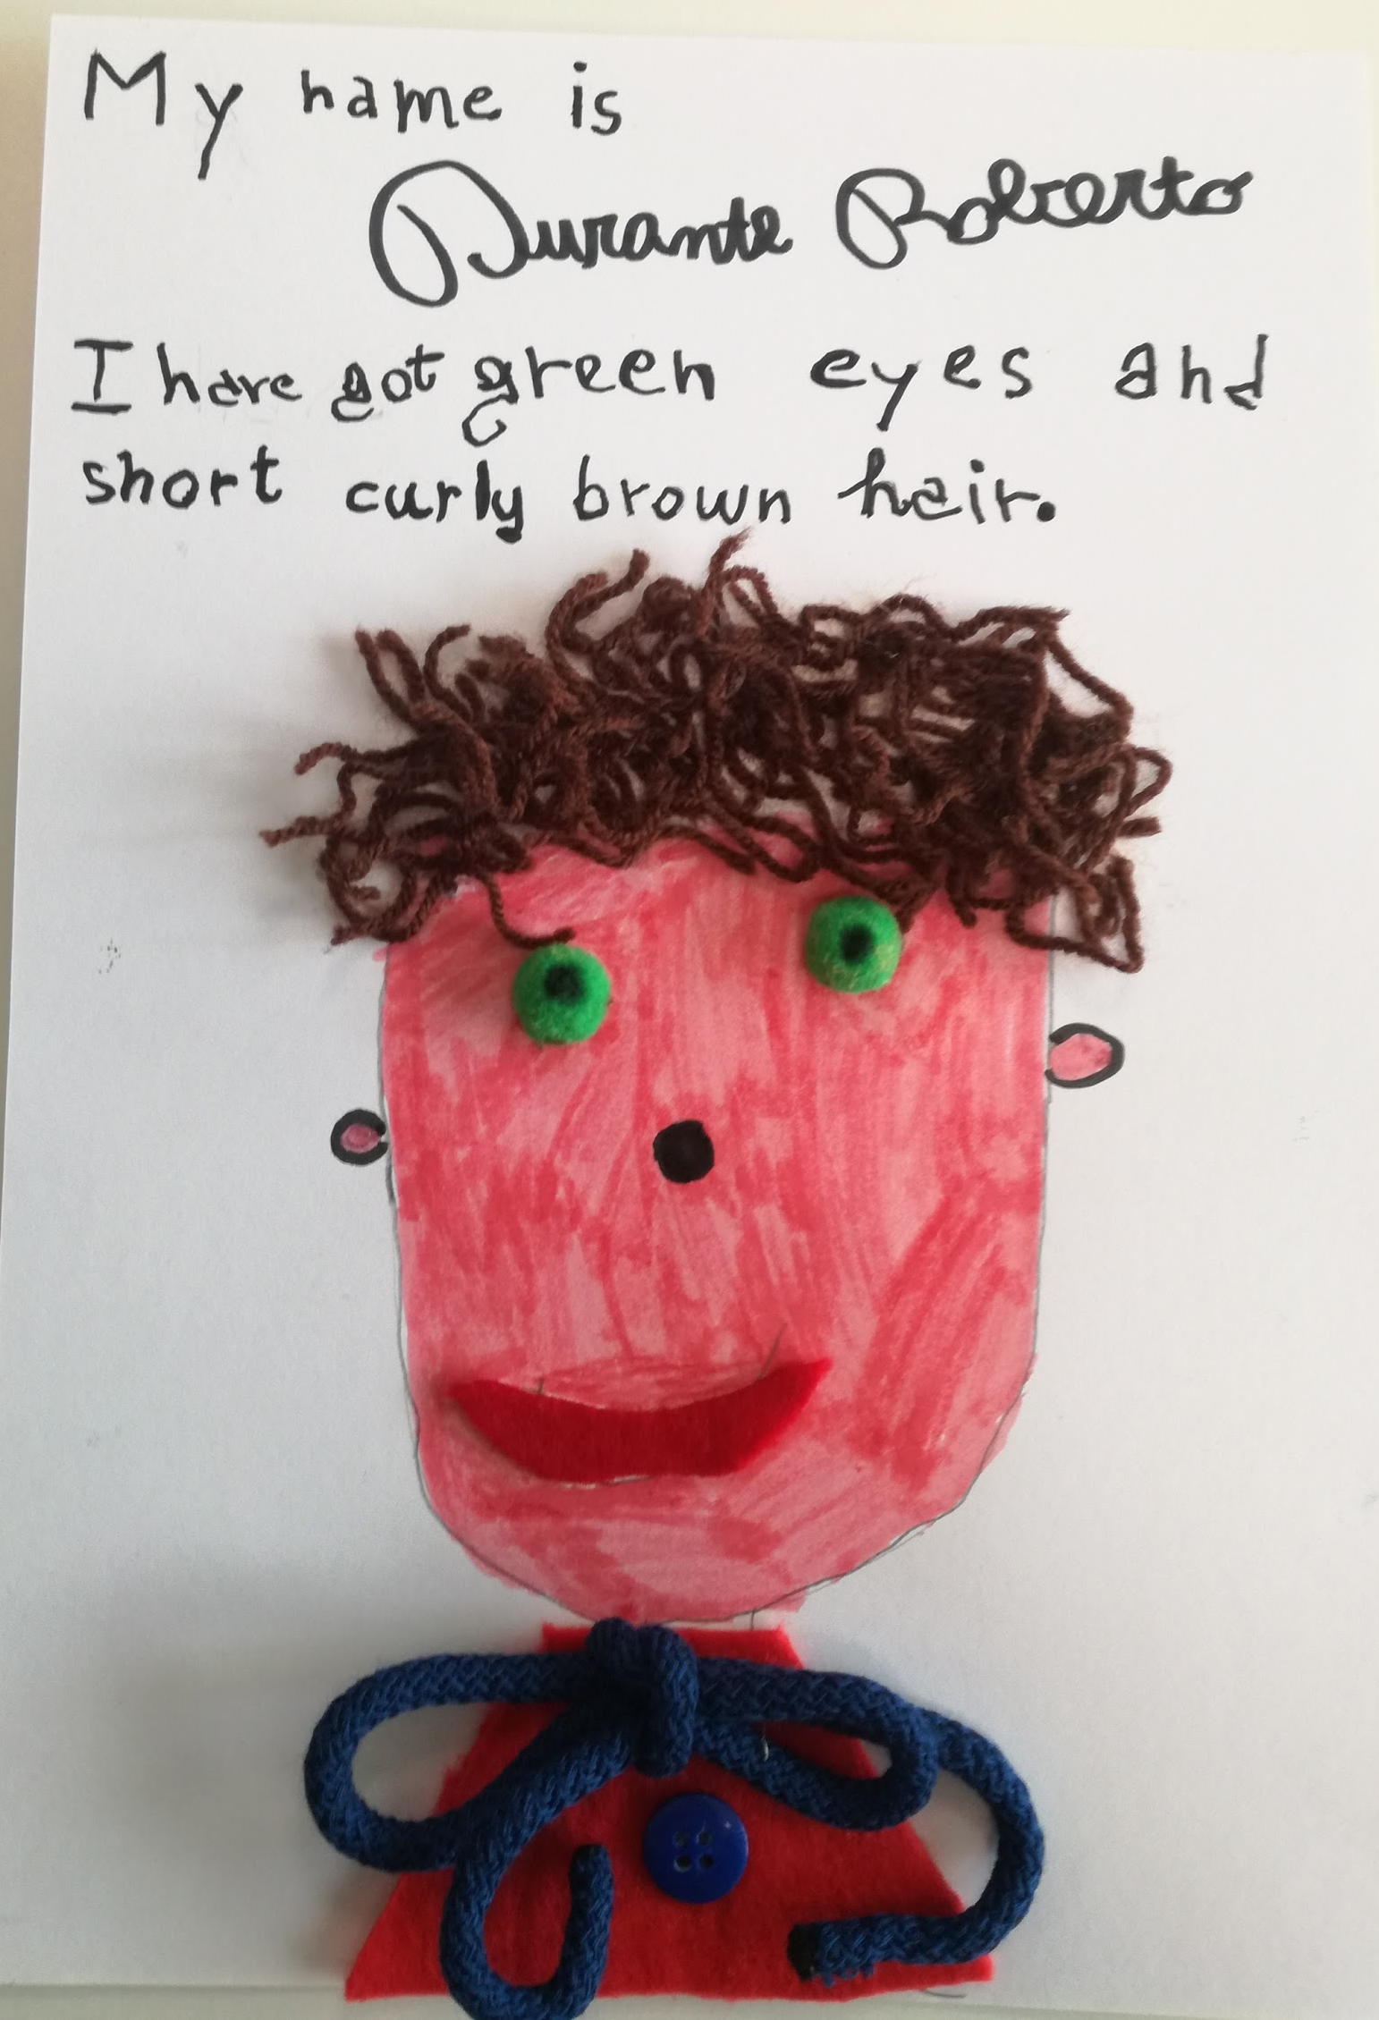
Mi chiamo Roberto e nel mio disegno ho utilizzato: lana, bottone, ponpon, feltro,corda.

Slide 6
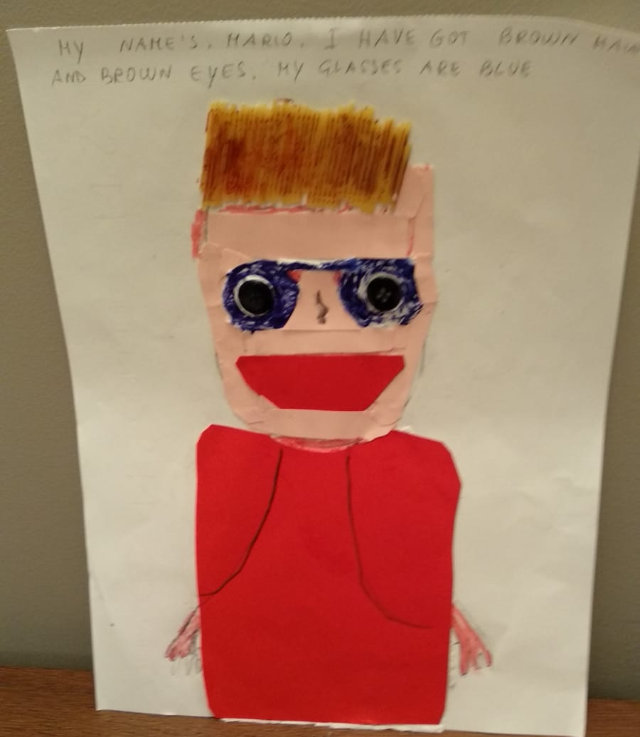
Ciao sono Mario, ho realizzato il mio ritratto utilizzando Cartoncino, bottoni e pasta

Slide 7
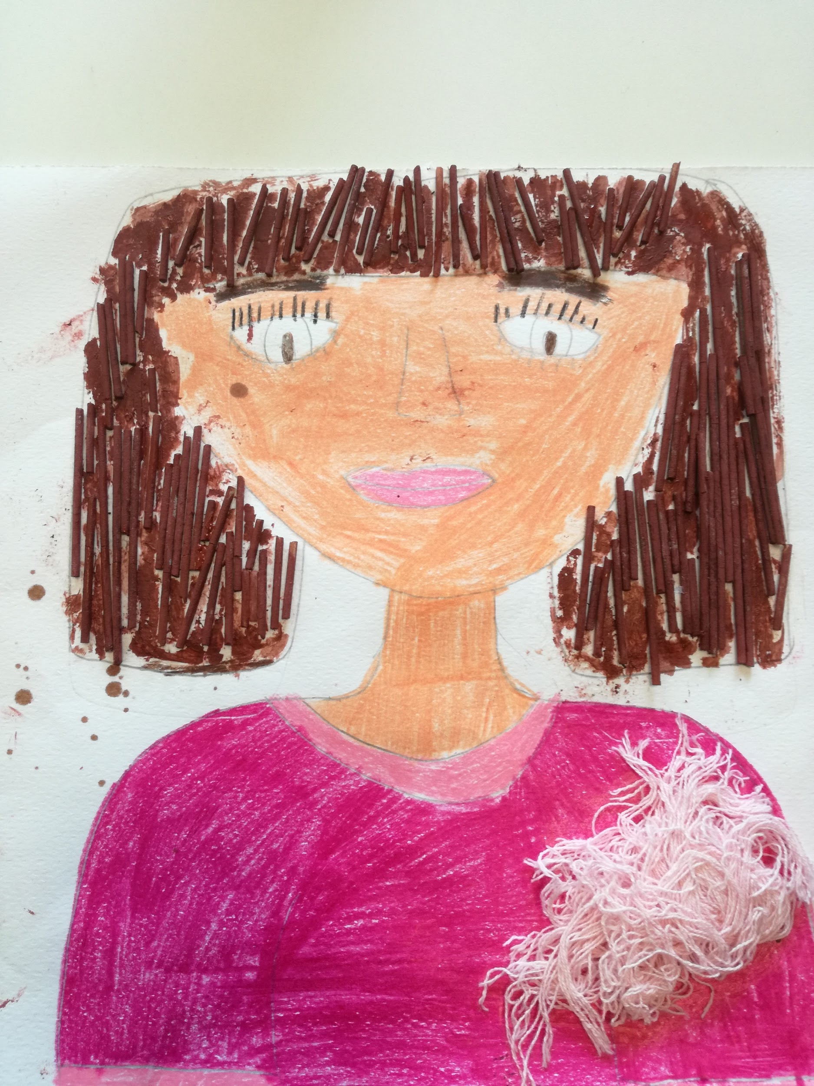
Ciao, mi chiamo Sophie, ho i capelli lisci lisci come gli spaghetti infatti li ho usati per fare i capelli.
Con la lana ho realizzato una decorazione sul maglione.

Slide 8
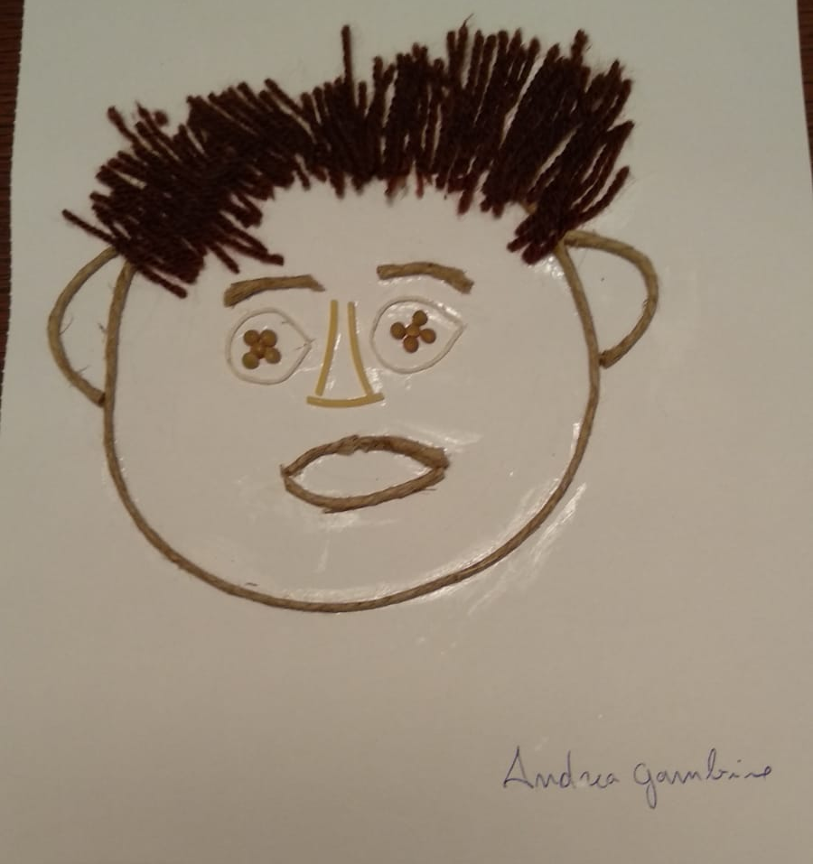
Mi chiamo Andrea, ho realizzato il mio ritratto con: spago, lana,lenticchie e pasta.

Slide 9
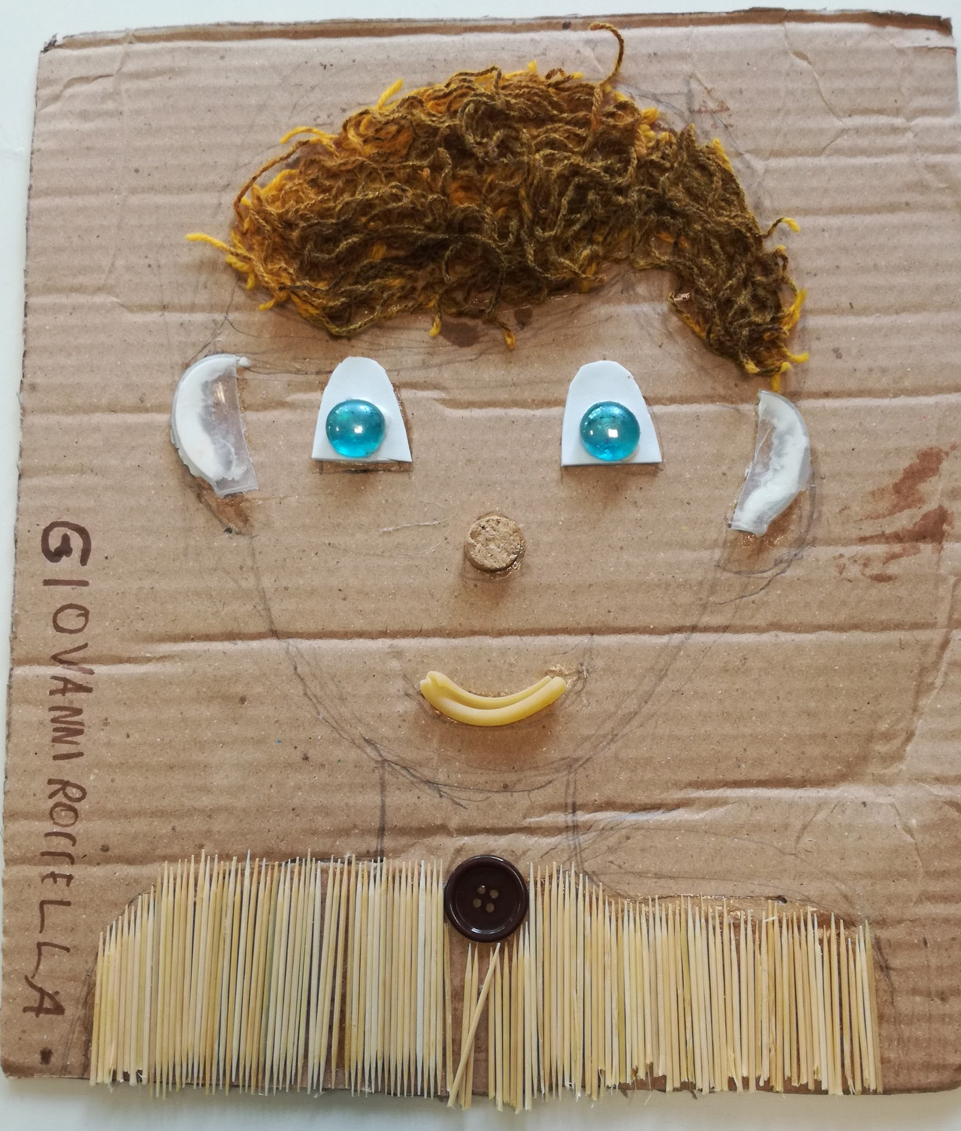
Ciao sono Giovanni, per realizzare il mio ritratto in modo originale ho usato molti materiali diversi: lana,legno, bottoni, cartone, pasta , sughero.
Spero vi sia piaciuto

Slide 10
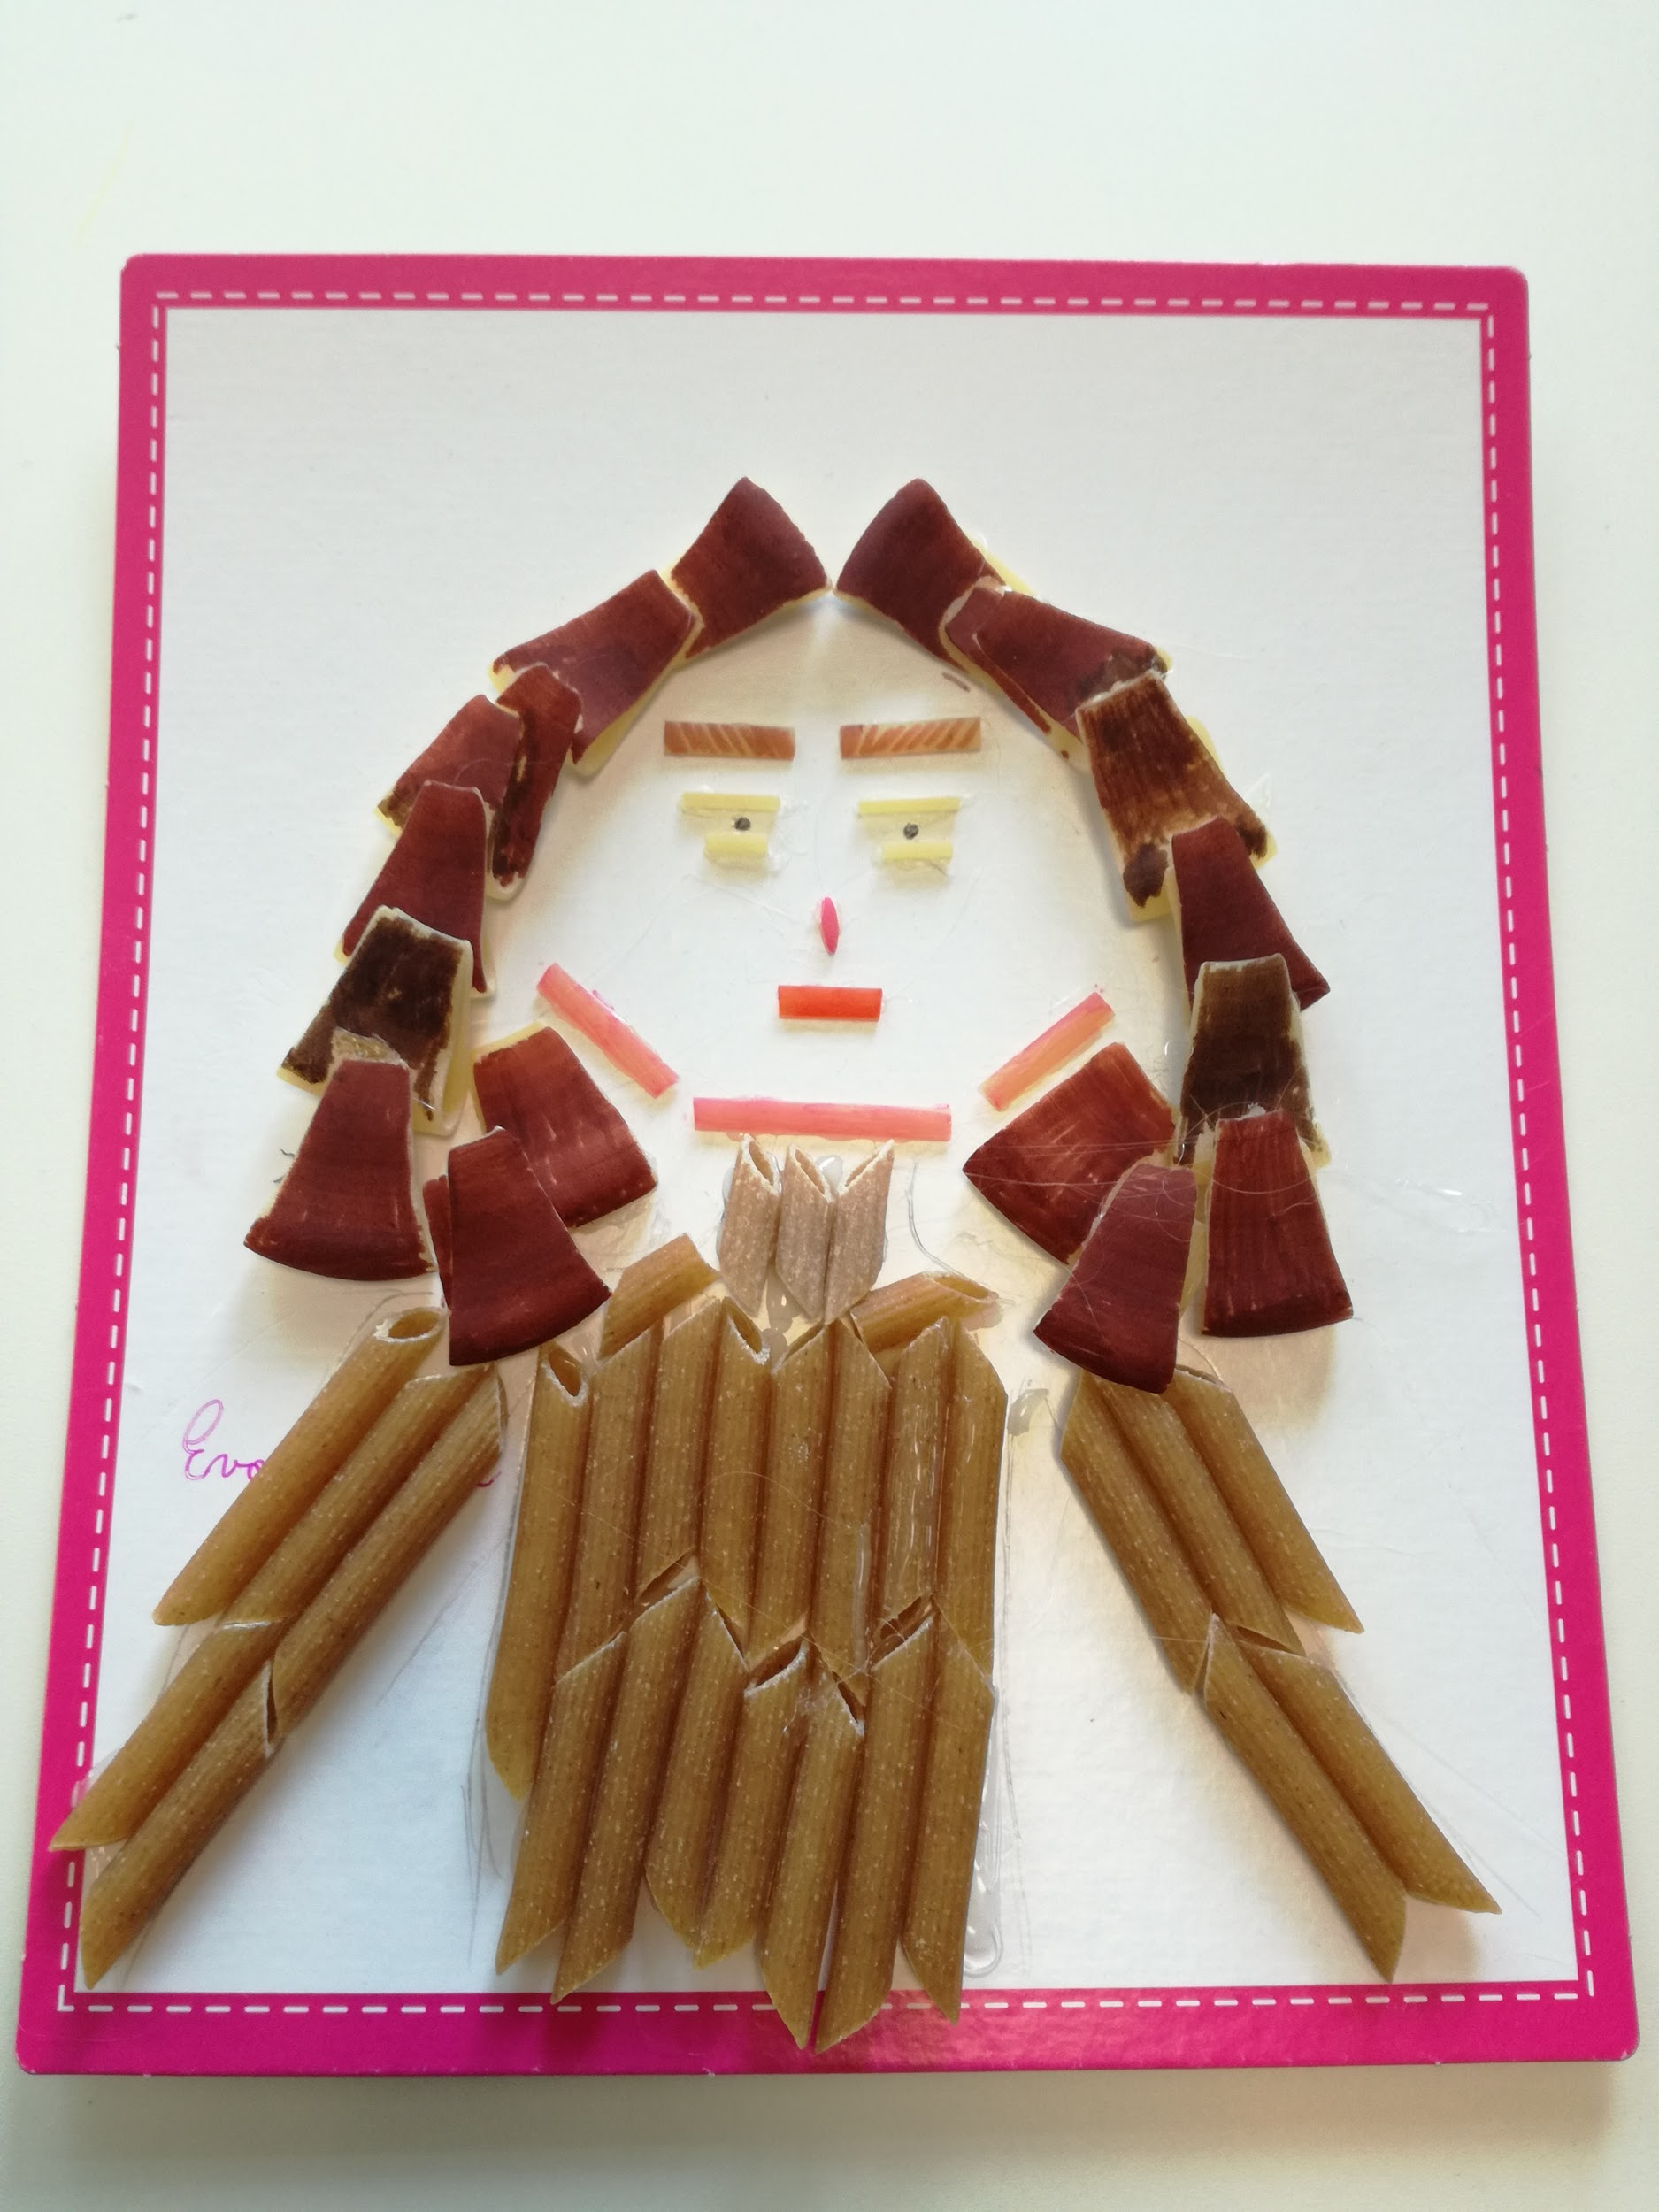
Ciao, sono Eva,per realizzare il mio ritratto ho usato pasta di diversi formati. Per il corpo ho usato la pasta integrale perché è molto importante mangiare in modo sano.

Slide 11
Ciao, sono Cristina, ho utilizzato la pasta nel mio ritratto perché ho i capelli biondi, proprio come il colore del grano

Slide 12
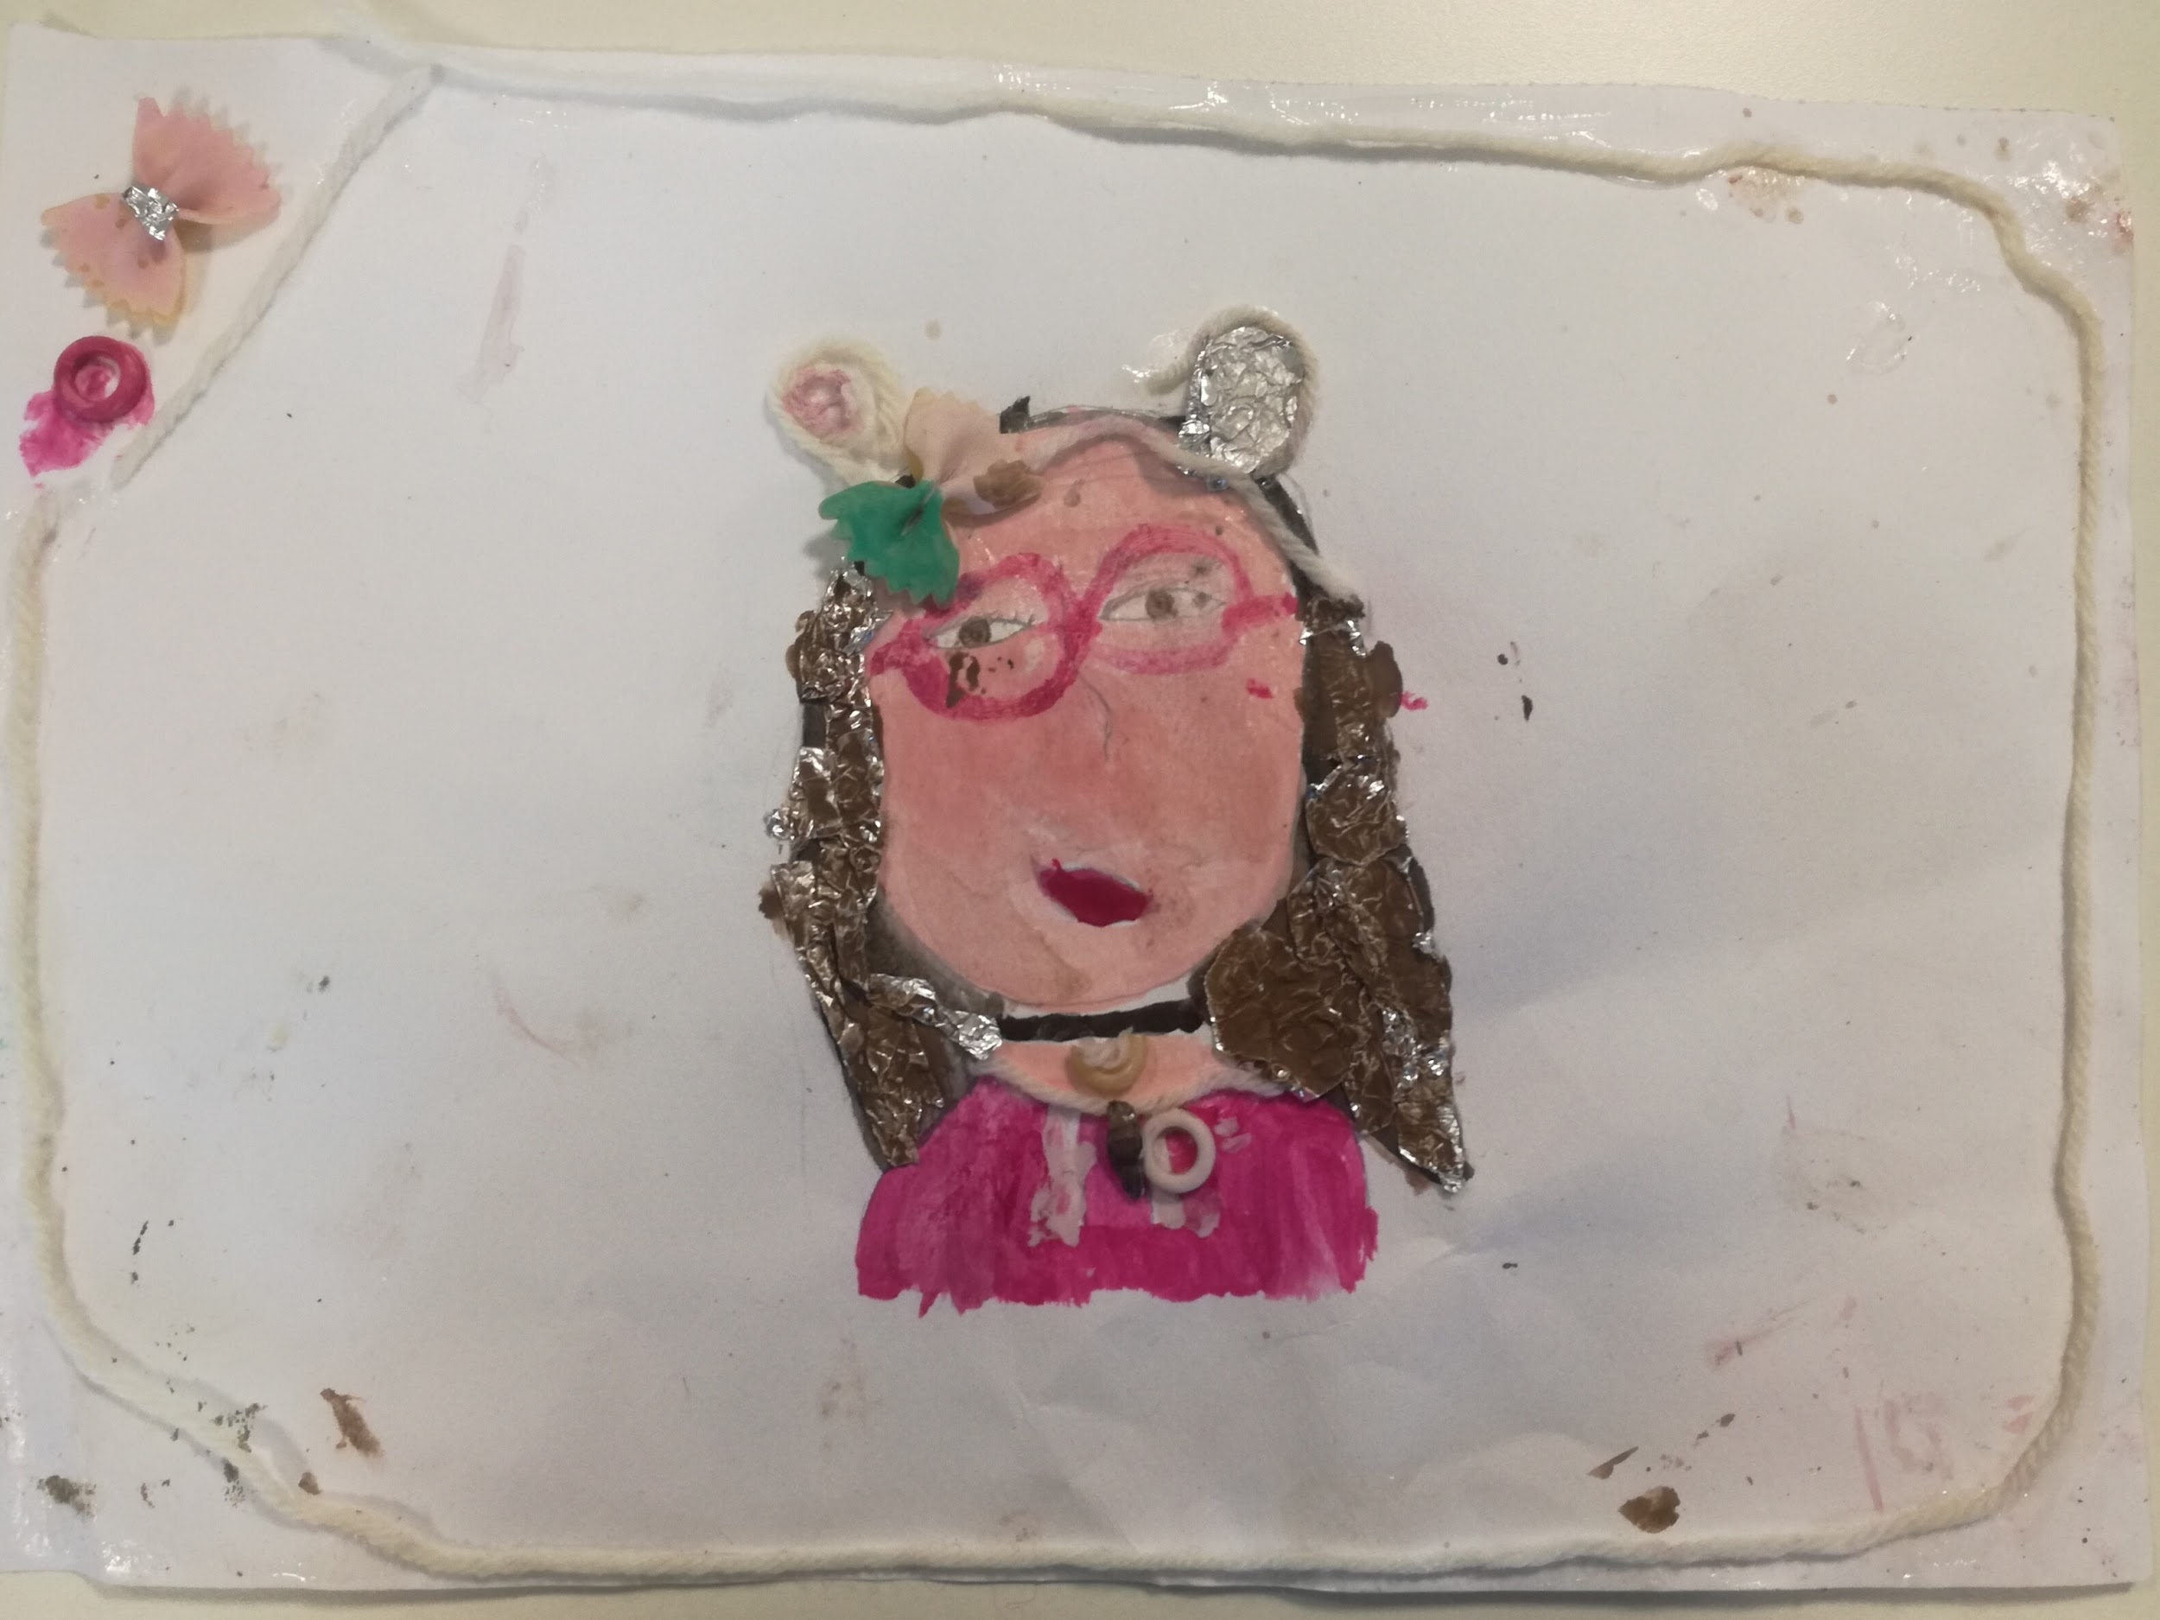
Ciao, sono Isabella , nel mio disegno ho usato carta stagnola, pasta e ho usato la lana per fare una cornicetta

Slide 13
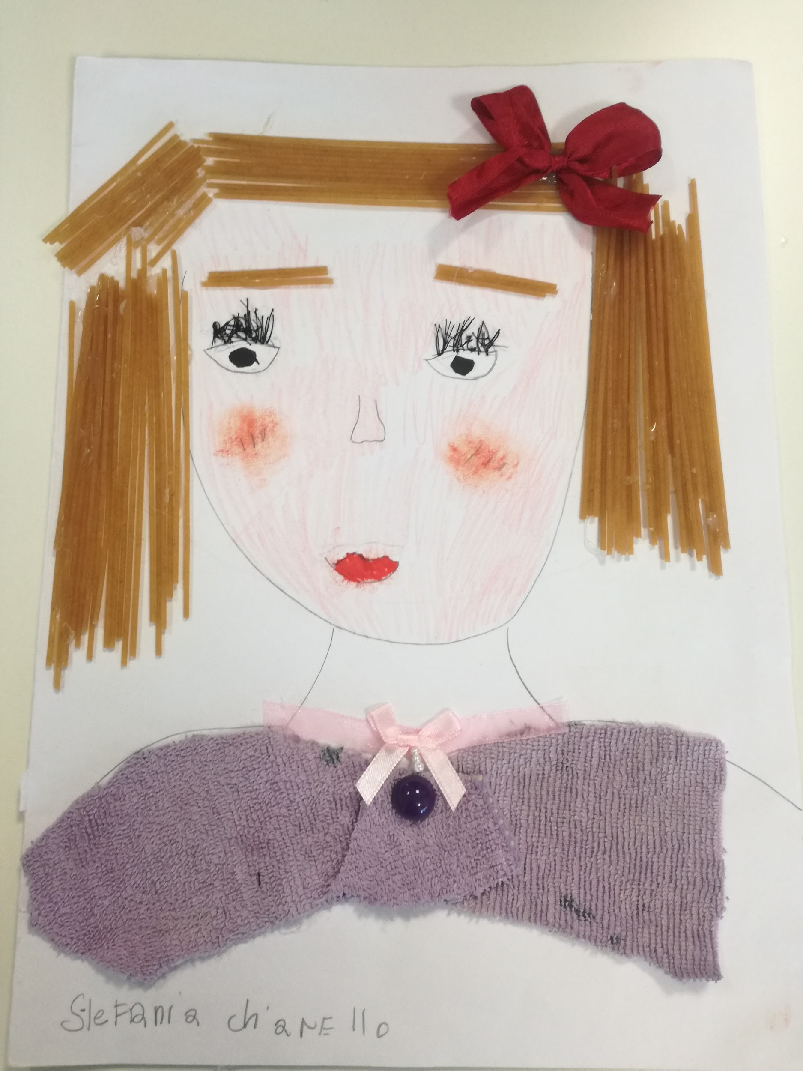
Ciao sono Stefania, mi sono divertita tanto a cercare tanti materiali da poter usare. Con la pasta ho fatto i capelli sui quali ho messo un bel nastro rosso, con un po’ di spugna ho realizzato il colletto.

